Slide 1
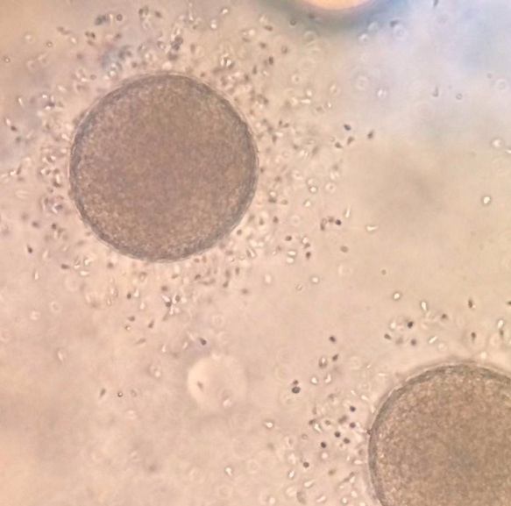
Biología del Desarrollo
Fecundación
Biol 3019 - JA Cardé, PhD
Universidad de Puerto Rico - Aguadilla
Enero - Mayo 2014
Notes:
Desarrollo: proceso lento de cambios por el cual se origina un organismo multicelular a partir de una sola celula (huevo, ovulo fecundado) o cigoto.

Slide 2
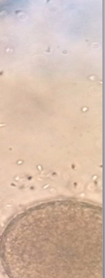
Objetivos
Al terminar la conferencia los estudiantes estarán capacitados para:
Describir la estructura de los gametos
Describir los eventos antes, durante y depues del reconocimiento entre gametos
  Reacción acrosomal
  Bloqueo de polispermia
  Activación del huevo
  Fusión de los pronúcleos

Slide 3
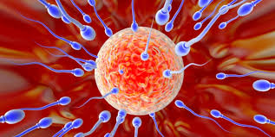
Introducción
Fecundación: proceso por el cual los gametos se funden
Comienza la creación del nuevo individuo
Activación metabólica es recíproca entre gametos
En general son 4 eventos
  Contacto y reconocimiento entre gametos
  Regulación de la entrada de espermatozoides
  Activación del metabolismo del ovocito
  Fusión de material genético
Funciones:
  Transmitir genes de padres a progenie
  Iniciar las reacciones citoplásmicas del huevo necesarias para que el desarrollo proceda
Herencia y Metabolismo

Slide 4
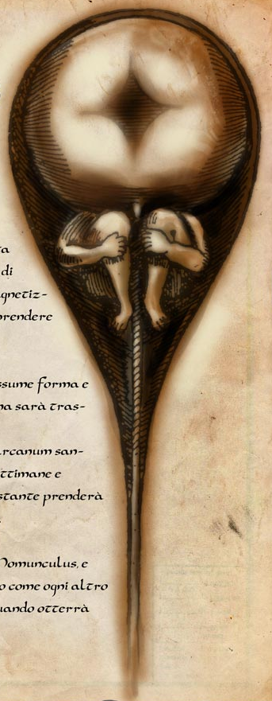
Estructura de los Gametos - Espermatozoide
Leeuwenhoek: de parásitos a individuos (1676)
Huevo sólo suelo con nutrientes
Hartsoeker → hombrecito
1876 – fecundación elucidada
Spallanzani – filtró semen→ no fecund
Aun así eran “spermatic animals”
Prevost y Dumas
  Universales
  Ausentes en juveniles y en estériles
  Proponen: que son normales y entran al huevo y aportan para la siguiente generación
Von Kolliker: parásitos, describe espermatogénesis
Hertwig y Fol → Erizos de mar..
Notes:
Sperm zooa – animales semillas
Leewenhoek resucitaba lo q Aristoteles decia 2000 años antes
Spallanzani
Prevost y Dumas
Von Kolliker insistio q erean parasitos aunq describio su formacion en los testiculos

Slide 5
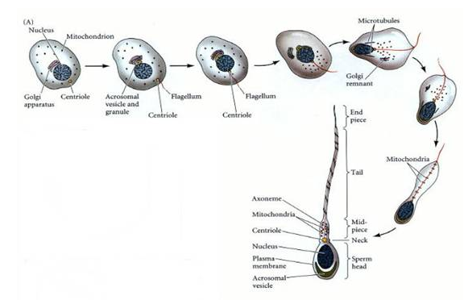
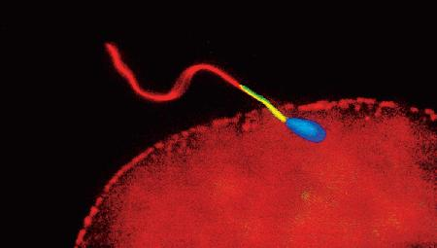
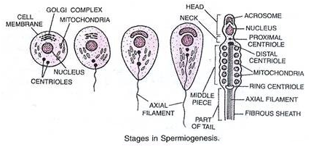
Estructura de los Gametos - Espermatozoide
Anatomía
Núcleo (n), flagelo, saco de enzimas
Pierde el citoplasme
Retiene orgánulos necesarios para su función
Cabeza
Acrosoma – derivado del Golgi, membrana de reconocimiento
Proceso acrosomal – Actina G
Notes:
Modificaciones para el espermatozoide
Centriolo form flagelo
Golgi en Acrsoma
Mitocondrias recogidas en el cuello
Nucleo super condensado

Slide 6
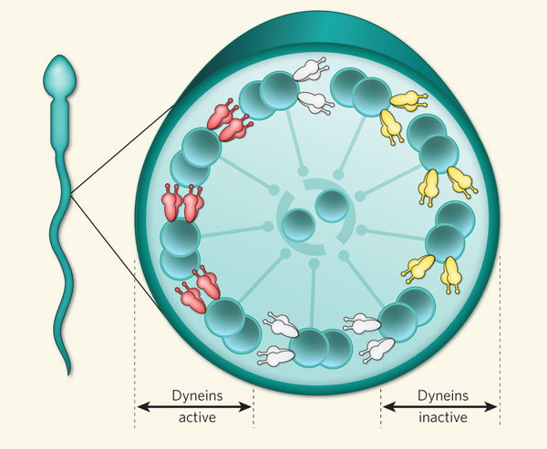
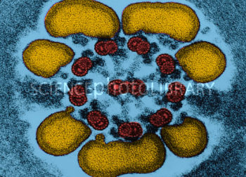
Estructura de los Gametos - Espermatozoide
Anatomía
Flagelo: mecanismo de propulsión
Axonema: motor de propulsion, microtúbulos salen del centriólo, tubulina
Organización 9+2 (conservada), uno de cada par es circular y el otro es C
Dineína: ATPasa unida a los microtúbulos
  Triada de Kartagener:
  Estériles, condiciones bronquiales , situs inversus
Capacitación – etapa final que ocurre en el tracto femenino
ATP: proviene de la mitocondria
Notes:
Triada de Kartagener
No Dineina
No mobilidad en cilios y flagelos

Slide 7
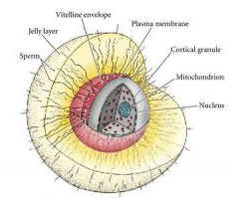
Estructura de los Gametos - Óvulo: Anatomía
Ovocito – conserva todo el citoplasma y acumula mas (10KX el vol del esperm)
Meiosis desiguales + síntesis de vitelo y otras reservas
Proteínas nutrición: (vitelo, proteinas y grasas)
Ribosomas y tRNA: sintesis de proteina de novo (lampbrush chromosomes)
mRNAs: reprimidos hasta fecundación
Factores morfogenéticos: TF, paracrinos
  Localizados y eventualmente segregados
Quimioprotectores
  Filtros UV, sistema de reparacion de DNA, anticuerpos

Slide 8
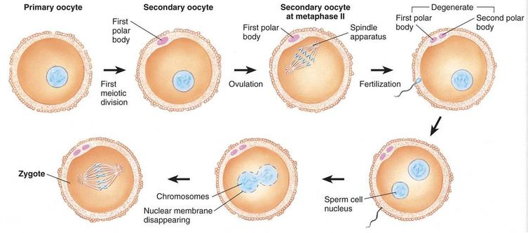
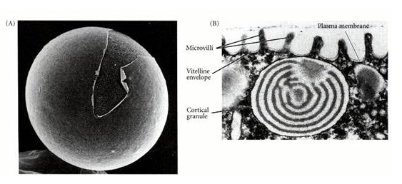
Estructura de los Gametos - Ovulo: Anatomía
Ovocito – conserva todo el citoplasma y acumula mas (10KX el vol del esperm)
Pronúcleo femenino: n
Haploide en algunos (ovulo, erizos)
Diploide en mamiferos (ovocito)
Notes:
Huevo vs Ovocito
Humano esta en Metafase II al ser fertilizado (ovocito)
Erizo (huevo) meiosis terminada

Slide 9
Estructura de los Gametos - Óvulo: Anatomía
Ovocito –membranas:
Regula el flujo de iones durante fecundación
-Se funde con la del espermatozoide
Membrana vitelina (invertebrados)
Glucoproteínas, extensiones de otras proteínas de la membrana celular y adhesiones entre ambas membranas
(Jelly coat): Gelatina -fuera de la vitelina
Atraer y activar al espermatozoide
Notes:
Microfilamentos - para mitosis

Slide 10
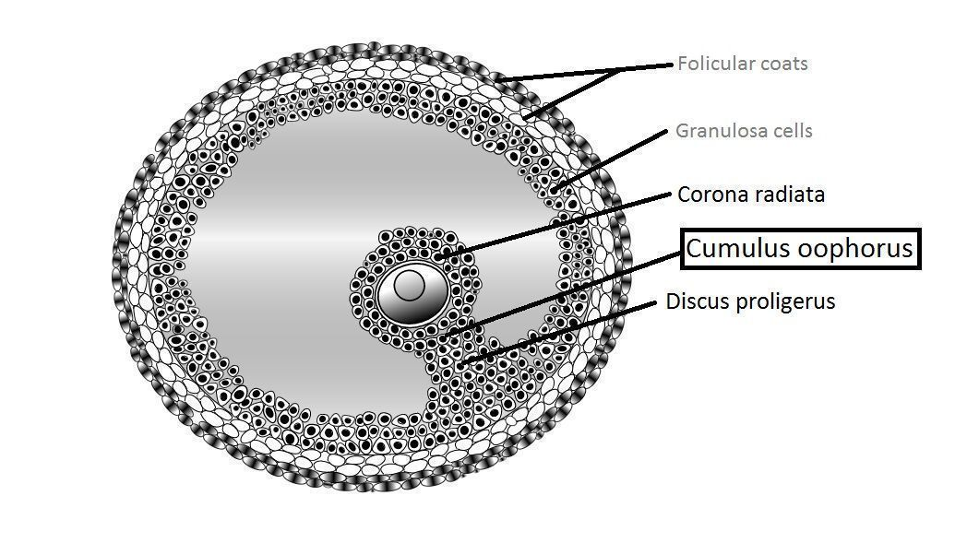
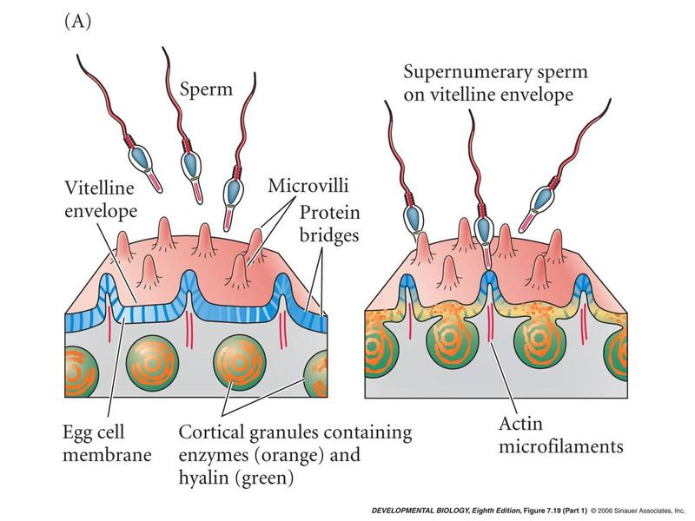
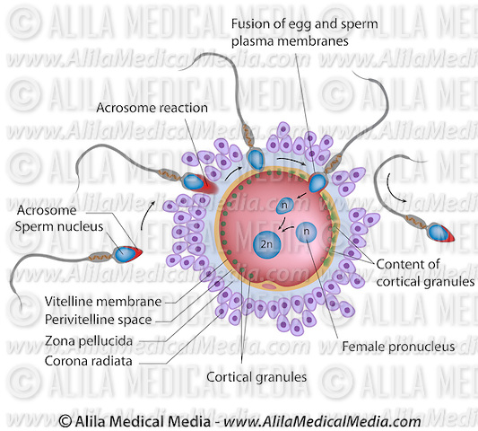
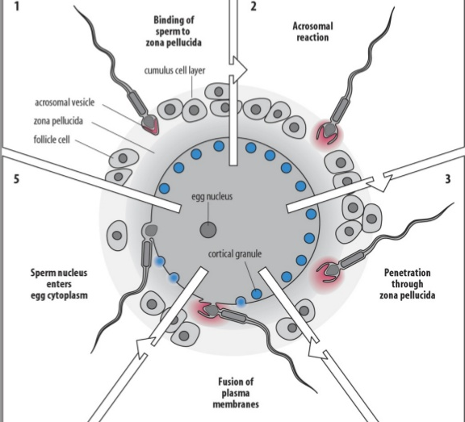
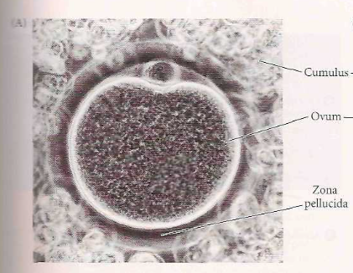
Estructura de los Gametos - Óvulo: Anatomía
Ovocito –membranas:
Corteza – gelatinosa, debajo de la celular, rica en actinaG para microfilamentos/microvillis
Gránulos – derivado de Golgi, proteasas, mucopolisacárido, glucoproteínas adhesivas
Zona pellucida – matriz gruesa, extracelular
Cumulus – cubierta de celulas foliculares ovaricas, nodrizas
  Termina en la corona radiata, cumulus justo al lado de la zona pellucida
Notes:
Microfilamentos - para mitosis

Slide 11
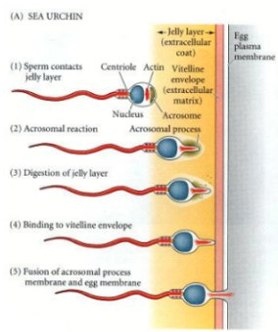
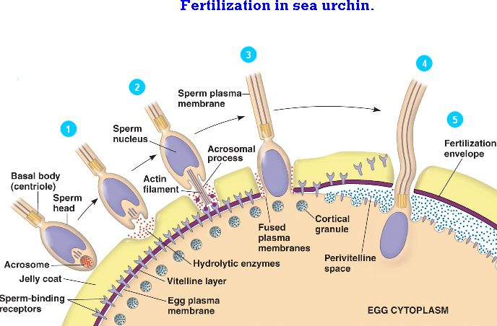
Reconocimiento Huevo/Espermatozoide
5 etapas:
Quimiotaxis (factores solubles)
Reaccion acrosomal
Enlace de espermato-zoide con matriz extracelular del huevo.
Espermatozoide atraviesa matriz extracelular
Fusion de membranas celulares
Notes:
Microfilamentos - para mitosis

Slide 12
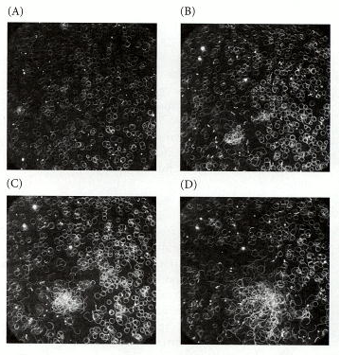
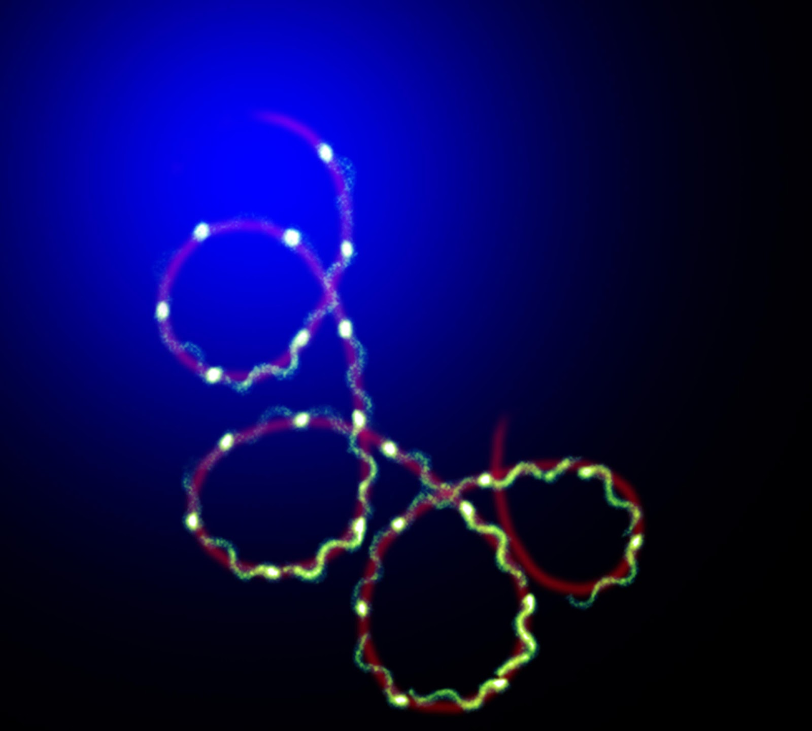
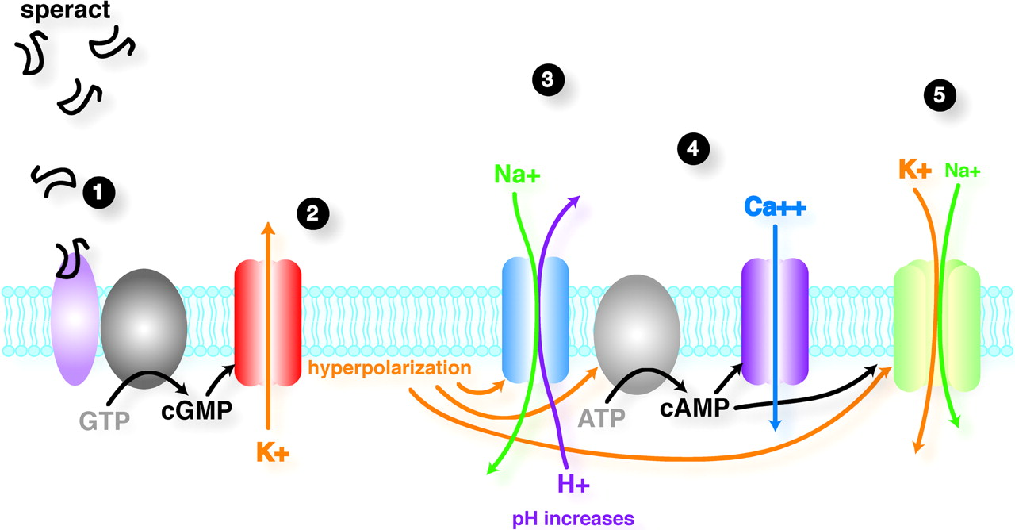
Reconocimiento Huevo/Espermatozoide
Fecundación Externa
Erizos de mar: Quimiotaxis
Huevos liberan agente en una etapa de maduración específica
Huevos en meiosis dos, no atraen
Esperma se mueve en agua, cambio de pH, activa ATPasa
SAP – sperm activating peptides
-resact/speract – 0 a 90 segundos
Notes:
2 problemas de la fecundacion externa
Soluciones diluidas
Multiples especies
Soluciones Muchisimos gametos
Atraccion especifica
Activacion especifica
Quimiotaxis – siguen gradiente de producto secretado por el huevo de su especie
Resact – A puntulata
Speract – S. purpuratus
Atraen y activan
Mas atp, mas movilidad
A donde vas, con la fuerza que vas,
Resact se pega a receptor en membrana flagelo
Abre canal de Calcio y este dirige el nado del sperm
Resact →GTP→cGMP→Ca+2 →motilidad

Slide 13
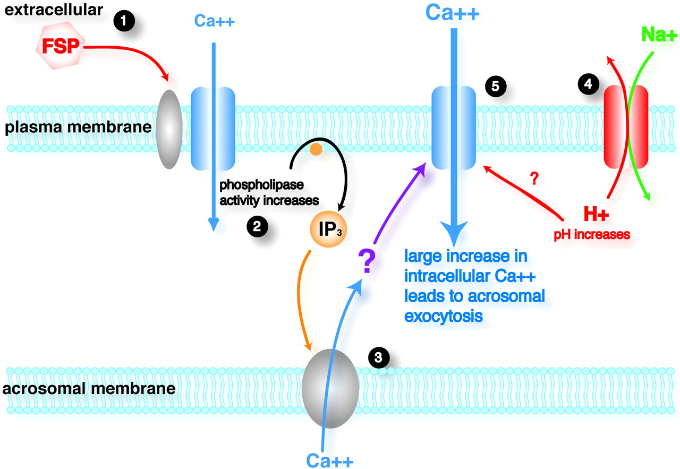
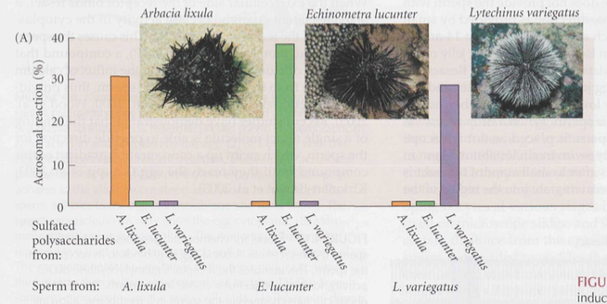
Reconocimiento Huevo/Espermatozoide
Reacción acrosomal
Fusion del acrosoma con la membrana cell del sperm
Liberacion de enzimas
abren camino al huevo
Proceso acrosomal
Se pega a la membrana vitelina, enzimas degradan
La capa gel, es especie especific
La activacion de esta es una barrera contra otras especies
  tiempo
  Espacio
Notes:
Primera interaccion – activara y atraer al sperm
2da interaccion – Rx acrosomal
Comienza con contacto con la Jelly coat
Exocitosis de vesicula acrosomal
Digestion enzimatica de la jelly coat

Slide 14
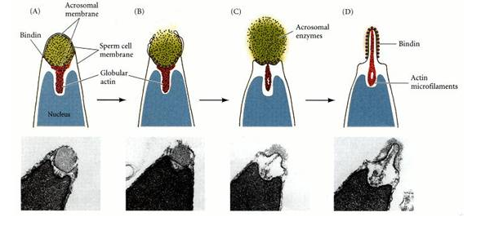
Reconocimiento Huevo/Espermatozoide
Reaccion Acrsomal (A)
1 polisacarido sulfatado del huevo se une a receptor en el acrosoma
2 se activa canal de Ca+2 hacia dentro del sperm
3 Se activa fosfolipasa C sintesis de IP3, libera mas Ca+2 en el sperm
4. se activa canal de Na+/H+ hacia dentro del sperm y fuera respectivamente
4. 5. Sube Ca+2 en citoplasma Alcalino → fusion de membrana del acrosoma con membrana la membrana del sperm
Exocitosis
Reaccion Acrsomal (B)
Formacion del proceso acrosomal
Polimerizacion de Actina G en Actina F
Entrada de Ca+2 activa a RhoB
Liga GTP y organiza microfilamentos
Notes:
Otros
1 polisacarido sulfatado del huevo se une a receptor en el acrosoma
2 se activa canal de Ca+2 hacia dentro del sperm
3 se activa canal de Na+/H+ hacia dentro del sperm y fuera respectivamente
4. Se activa fosfolipasa C sintesis de IP3, libera mas Ca+2 en el sperm
5. Sube Ca+2 en citoplasma Alcalino → fusion de membrana del acrosoma con membrana la membrana del sperm
Rho es un GTPasa… organiza cito espeu

Slide 15
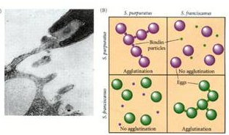
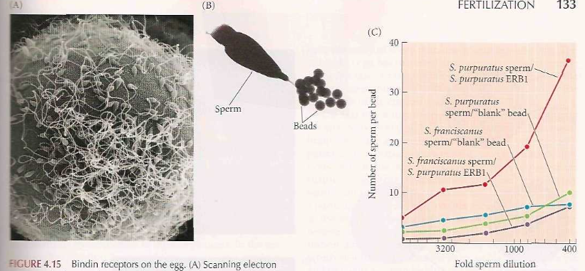
Reconocimiento Huevo/Espermatozoide
Reconocimiento:
Cuando el proceso acrosomal toca la superficie del huevo
Bindina- proteina acrosomal que media este contacto
Especie específica
Huevos se agregan con la bindina de su especie
Tienes secuencia de AA distintas y PLT receptores distintos
Bindina de las proteinas
que mas rápido han evolucionado
Huevos saturados, con sperm, hay receptores limitados
S purpuratus y S franciscanus
EBR1 – expected bindin receptor + beads
Beads solos
Dos especies
Notes:
Saturan huevos con sperms, se demuestra q hay menos bindinas q espermatozoides por areas libres C
Se pone el receptor de bindina sobre plastico y los sperm se pegan al plastico
EBR1 – expected bindin receptor…. + beads
Beads solos
Dos especies

Slide 16
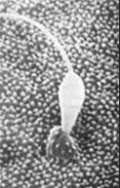
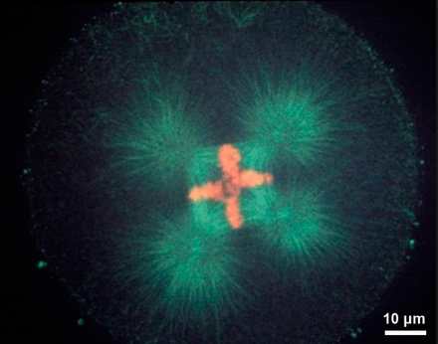
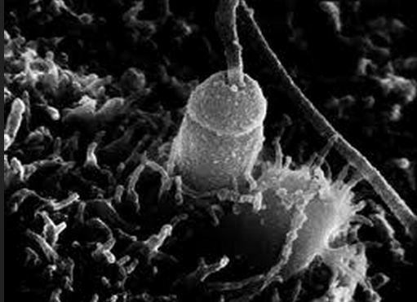
Reconocimiento Huevo/Espermatozoide: Fusion
Reconocimiento:
Reacción acrosomal: done
Fusión comienza : cono de fecundación- Actina G→F en el huevo
Actina Sperm y Actina en Egg
Fusión por proteínas además por bindina (stretch hidrofóbico)
Dos pronucleos
Centriolo donado por el espermatozoide se divide en dos
Huevo + 2 sperm= 3n + 4 centriolos, resultando en 2 husos en la primera división
Monoespermia vs poliespermia
Notes:
Metafase 1 de un huevo dispermico
Entran dos sperm, se forman 4 centriolos
Genoma triploide dividiendose en 4 polos en vez de dos

Slide 17
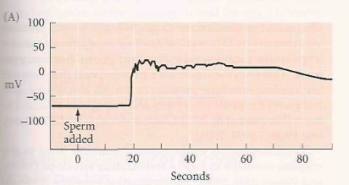
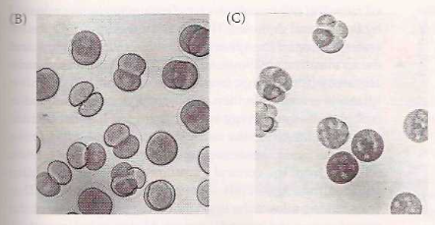
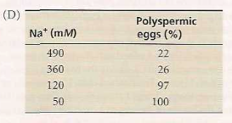
Polispermia: Bloqueos: Rápido vs Lento
Bloqueo rápido: Depolarización
Cambios eléctricos a la membrana celular del huevo
Cambio al potencial de membrana
Bindina y fusión→ entra Na+ exterior
-70mV → +20mV → no atrae Sperm
Voltaje (+) constante→ ??
Voltaje (-) constante → ??
Diluir [Na+] extracelular antes de fecundación?
Tabla; como se hizo este expto?
Si en anfibios , no en mamíferos
  Anfibios, en agua dulce?
Monospermia vs Polispermia
500 mM vs 120 mM
Notes:
Na+ entrar hace el interior mas positivo
Salida de Cl-, haria lo mismo!

Slide 18
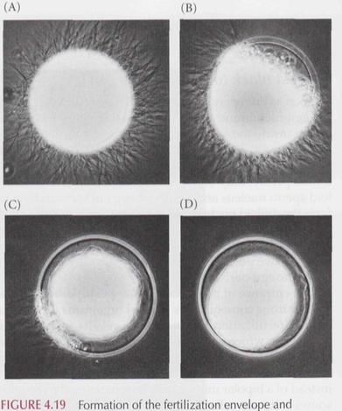
Polispermia: Bloqueos: Rápidos vs Lento
Bloqueo Lento: Rxn Cortical
Reacción cortical, 15,000 gránulos
Ccontenido?
Proteasa de serinas para la proteinas que conectan membrana vitelina y membrana celular, se suelte
Mucopolisacáridos, separan o elevan la membrana vitelina que ahora es de fecundación, por osmosis
Udx 1 – produce H2O2
    OVOP – metaboliza H2O2
Transglutaminasa
    Endurecen la membrana
Progreso de la fecundación
Esperm pegados
Rx cortical desde el punto de fecundación
Membrana se separa
Sperm se caen
Notes:
Microfilamentos - para mitosis

Slide 19
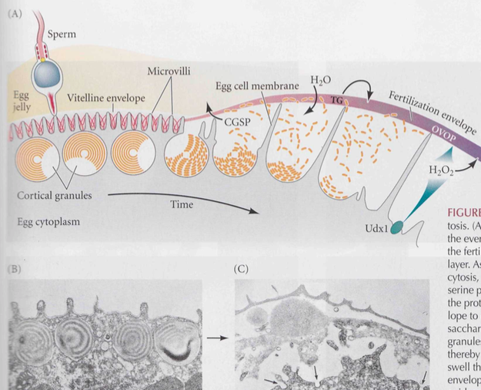
Activacion del Metabolismo
A) Activación por espermatozoide-liberación proteasa de serina, degradan las proteinas que anclan la membrana vitelina. Mucopolisacaridos liberados causan entrada de agua, se eleva la membrana, Udx 1 produce peroxido, OVOP y TG endurecen la membrana vitelina que ahora es de fecundación. B) Microscopia electronica de membrana antes y despues de la Rxn
Notes:
Cortical Granules Serine Protease
UDX
Transgutaminasa TG
Ovoperoxidasa OVOP

Slide 20
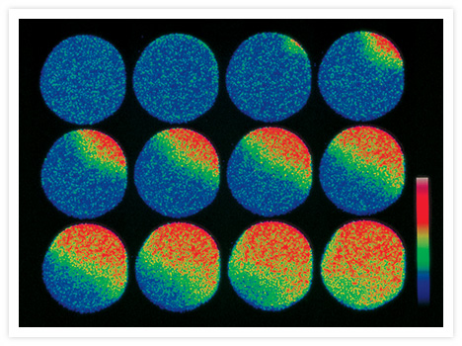
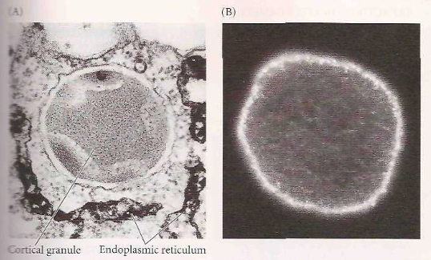
Polispermia: Bloqueos: Rápidos vs Lento
Bloqueo Lento: Rxn Cortical
Calcio: gatilla de la reacción igual que en la Rxn acrosomal
Oleada desde punto de fecundación se extiende activa los gránulos
Huevo con GFP unida a promotor de gen activado por Ca2+
Huevos sin fecundar y sin calcio en el medio externo
    Incubado con A23187 –ionoforo Ca2+
    Sin espermatozoide
    Ocurre la reacción cortical!
  El Ca+2 viene del interior del huevo ???
  AB contra canales de Ca2+, dependiente de Ca2+
  En RE asociado a gránulos corticales
Notes:
Microfilamentos - para mitosis

Slide 21
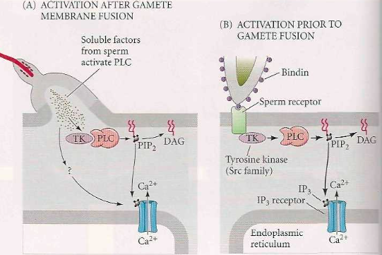
Activación del Metabolismo
?
|
TK
|
PLC
|
PIP→ IP3 + DAg
|
Ca2+
Responsable de comienzo del desarrollo : Ca2+ de nuevo
Comienza en el citoplasma
En ausencia del núcleo paterno
mRNAs liberados de inhibidores
Nucleo libre para división
Como se activa el huevo.. 2 mecanismos
ambos mecanismos PLC….. →
Notes:
Factor soluble que se difunde del espermatozoide al contacto que activa a la TK y PLC – mamiferos
Espermatozoide con bindina activando una proteina G que tiene a TK …. Etc - Erizos

Slide 22
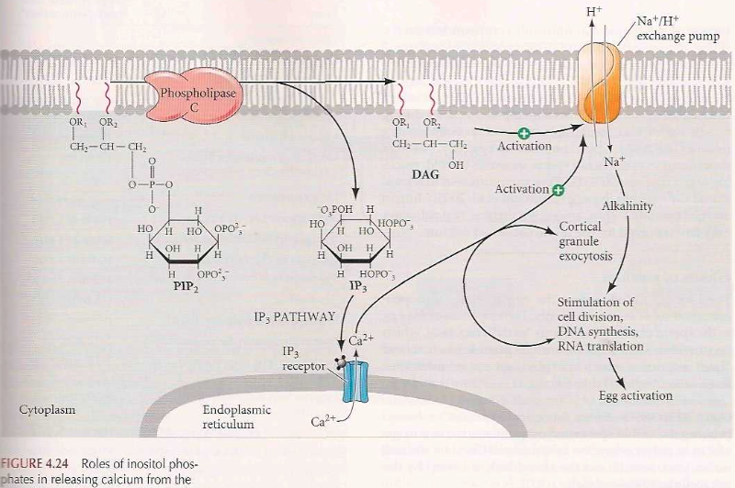
Rol de IP2-3 en Activación del Metabolismo
PLC convierte IP2 en IP3 + DAG
IP3 activa canales de Ca2+
Ca2+ sale del RE
Ca2+ activa Rxn Cortical
DAG y Ca2+ activan bomba de H+ y Na+
H+ sale, Na+ entra
pH sube
Se activa mitosis, DNA y RNA sintesis: el huevo
Notes:
Factor soluble que se difunde del espermatozoide al contacto que activa a la TK y PLC – mamiferos
Espermatozoide con bindina activando una proteina G que tiene a TK …. Etc - Erizos

Slide 23
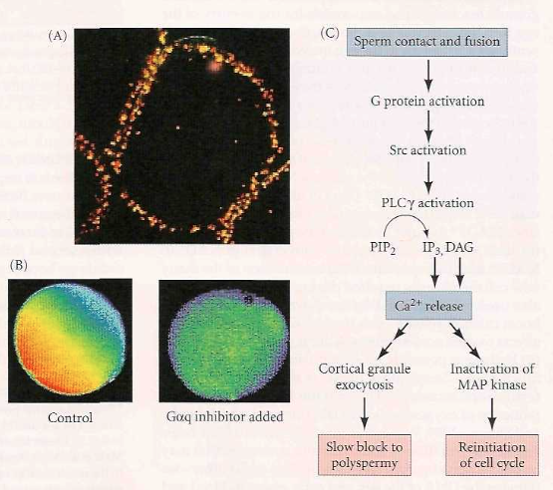
Liberación de Ca2+ Intracelular
PLC – requerida liberación del Ca2+
Convierte IP2 en IP3 y DAG
Sin ella ni hay IP3 ni hay Ca2+ liberado
Kinasas SRC – es la conección entre el espermatozoide y la PLC,
Activa a PLC
Quien la activa a ella? Proteina G de la membrana
A) Detección de proteina G en corteza de huevos
B)Huevos sin y con inhibidor de proteina G,
Amarillo liberación de Ca en
Verde inhibicion de proteina G
C)Modelo del Rol de Calcio
Notes:
Factor soluble que se difunde del espermatozoide al contacto que activa a la TK y PLC – mamiferos
Espermatozoide con bindina activando una proteina G que tiene a TK …. Etc – Erizos
SRC – steroid receptor coactivator; Kinasa de T indep de receptor

Slide 24
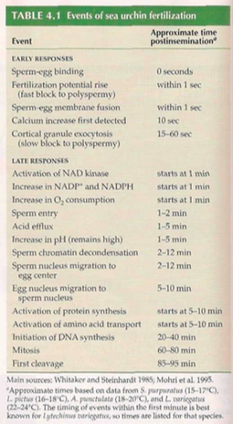
Cuales son los efectos de la liberación del Ca2+
Activación de metabolismo vía eventos pre-programados
Unión
Bloqueo rápido
Liberación de Ca2+
Bloqueo lento
NAD → NADP—NADPH
  Importante en biosíntesis de lípidos
  Importante induciendo liberación de mas Ca2+
Consumo de Oxígeno aumentado
Aumento de pH bomba Na/H+
Decondensación de cromatina
Síntesis de DNA
Síntesis de proteinas
Migración de pronucleos
Mitosis …. segmentacion

Slide 25
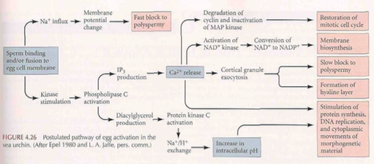
Rol de IP2-3 en Activación del Metabolismo
RESUMEN en forma de Mapa conceptual:
Binding y fusión
Entrada de Na → cambio en potencial de membrana→ Bloqueo Rápido
Activación de kinasas → Fosforilacion → PLC → IP3/ Liberacion de Ca2+…
                DAG → Kinasas→pH
                Mitosis / Membranas / Polispermia / Metabolismo
Notes:
Rol de IP es
Inducir la liberacion de calcio y todo lo q calcio hace

Slide 26
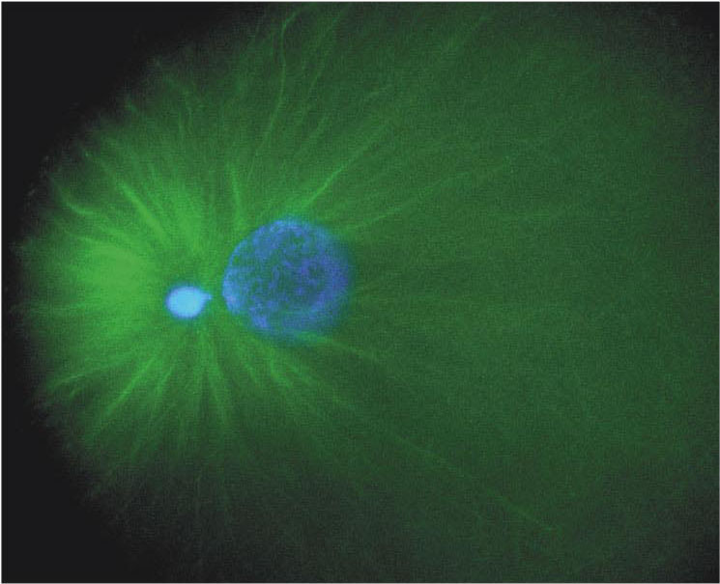
Activación del Metabolismo
Efectos del Calcio:
Rxn Cortical/no polisperma
Reactivación Ciclo celular
Activación de kinasa de NAD
  NADP – biosíntesis de lípidos
    membranas
Rxn de oxidación y de remoción de radicales libres
Reactivación de metabolismo→ Traducción (actinomicina D)
Fusión de los pronucleos
fosforilación de su membrana e histonas, cAMP→ Decondensación de esperm
Sustitución de histonas
Esperm suelta
acomoda el centriolo
Se forman microtubulos
Organizacion de pronucleos
Notes:
Incorporaction de valina C14 = sintesis de proteina
Agua normal aumenta
Agua con actinomicina D , decae

Slide 27
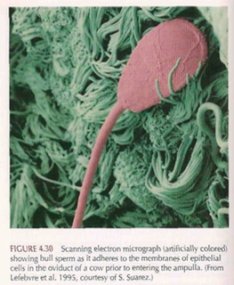
Mamíferos: Fecundación Interna
3 Problemas al estudiar:
1)Interna: difícil estudiar moléculas de la interacción, (como imitar el ambiente?)
2)Población heterogénea de sperms,
distintas etapas de maduración (300x10^6 vs 200 llegan)
3)Varios mecanismos de Rxn acrosomal y unión a la ZP
Encuentro de gametos en la ampulla depende:
- bioquímica - propulsión física
Traslocación –
ovocitos viajan por las fimbrias que interactuan con el matriz extra-cell del cúmulo
cilios y contracción muscular liso a favor
Sperms: flagelos es factor menor
  - contracciones uterinas
- gradientes de temp
- gradientes secretados del cúmulo
- el viaje le da tiempo para capacitarse
- 30 min en el oviducto, muy rapido para ser por flagelos solamente
Notes:
Encuentro ocurre en el 1/3 superior del oviducto.. Ampulla
Si se remueve la matriz, las fimbrias no interactuan con el cumulo, el ovocito no entra al oviducto
espermatozoides viaja de vagina a ampulla muy rapido para ser por flagelo, asi el el flagelo no es un factor
En 30 min de caer en la vagina ya estan en el oviducto muy rapido como para ser solo flagelos el mecanismo

Slide 28
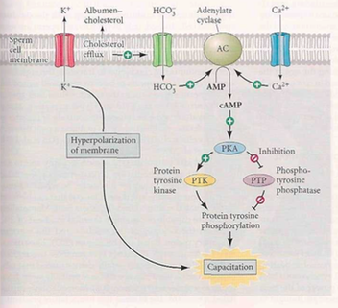
Mamiferos: Fecundación Interna
Capacitación – en el tracto femenino
- preparan para fecundar óvulo
Algunos en la cabeza (rxn acrosomal)
Algunos en la cola (flagelo, motilidad)
Si no sufren esos cambios no llegan al ovulo, el cúumulo y la matriz lo retienen
-en cultivo incubados con alb, HCO3, Ca2+ → capacitados!
Embarazos; ocurren durante periodo de 6 dias de relaciones consecutivas que terminan dia 14 del ciclo menstrual
  El espermatozoide ganador puede tardar hasta 6 dias en llegar
Los que llegan en 30 min no estan capacitados PLT…
Una vez capacitado, ventana de tiempo para fecundar…. Pierden la capacitacion
Que ocurre en capacitación?
Notes:
Capacitacion – hacerlo competente, cambios
Periodo de tiempo en el tracto femenion
Prepara el sperm para fecundar

Slide 29
Mamiferos: Fecundación Interna
Capacitación – en el tracto femenino
Remoción de colesterol de la membrana por albuminas del oviductos→ lipids rafts relocalizan → Receptores en la cabeza
Perdida de proteinas y azucares de la membrana, bloquedores de receptores
Cambio de potencial de membrana –hiperpolarización por salida de K+, entrada de HCO3-, sube pH, entra Ca2+
Activación de kinasas → fosforilación de proteinas
Izumo para fusión de membranas de gametos
Relación entre traslocación y capacitación
Interacción con células del oviducto y regiones de este regulan la capacitación de los sperm
Retienen el viaje de estos hasta el ampulla
El itsmo los atrapa y retiene
  Mas tiempo para capacitarte
  Mas tiempo viven
Notes:
Periodo de tiempo en el tracto femenion
Prepara el sperm para fecundar

Slide 30
Mamiferos: Fecundación Interna
Señales cerca del ovocito, estan regionalizadas
Hiperactivación – cambios en el flagelo
Se abre canal de Ca2+ en el flagelo
Cambio patrón de movimiento
Puede responder a gradientes termo /quimiotaxicos
Quien envia la señal para direcciones?
- Termotaxis + – gradiente de 2ºC entre itsmo y ampula
Pueden detectar diferencias de 0.014 C en un mm si estan capacitados
- Quimiotaxis
Ovulo y sus células liberan factores y los que capacitados responden-
Progesterona liga espermatozoides capacitados
Se pega a receptores que activan canales de Ca2+ en el flagelo
En resumen:
- el ovocito libera factores sólo cuando esta listo para ser fecundado
- y el esparmatozoide es atraido por ellos sólo cuando esta
capacitado o listo par fecundar
Porque el hombre produce 300 millones de sperm?
- 299,999,800….
Notes:
Porque el hombre produce 300 millones… 299 millones 999, 800 se pierden
Porq no le gustan pedir direcciones..

Slide 31

MamiferosL Fecundación Interna
- Reacción acrosomal ayudar a superar la zona pellucida
- ZP es equivalente a membrana vitelina de invertebrados
3 principales glucoproteinas: ZP1, ZP2, ZP3
- Reconocimiento es especie especifico ..
- Rxn acrosomal comienza en el cúmulo o al interactuar con la ZP3?
- Expto 1: Ovulos con ZP3 mutadas… eran fecundados como quiera… PLT la Rxn acro y la fecundacion no depende de ZP3
- Expto 2: A ovocito con cúmulo
- Añaden sperm capacitados con GFP Reportero en el acrosoma
Graban:
- espermatozoides que fecundan ya no son verdes.. PLT Rxn Acrosomal ocurre antes de ZP, en cúmulo.
Expto con Ovocitos raton trangenicos con tres ZP bien y una mutada, rotando
Esperm humanos sólo se pegaron a los ovocitos raton con la ZP 2 humana normal
Notes:
Flajelo teñido de rojo
Acrosoma intacto de GFP
Acrosomas abiertos no fluorescen

Slide 32
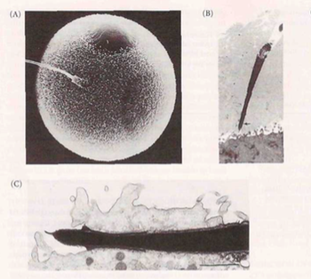
Mamiferos: Fecundación Interna
Fusión de gametos
No es entrada perpendicular
Entrada en paralelo
Región ecuatorial del esperma
Rxn acrosomal
Expone interior de membrana acrosomal
Actina se polimeriza
Fusión por una proteína del esperm (Izumo) y una integrina asociada a CD9 del huevo
Mutantes de CD9 → esteriles
Inyectadas con CD9 mRNA al huevo y fértiles
Mutantes de Izumo puede pasar la ZP pero no hay fusion
Polispermia: no se a detectado la Rx
Rápida
Llegan tan pocos sperm que quizas no se necesita
Lenta: gránulos modifican ZP2,
Ovastacina proteasa para ZP2
Huevos con ZP2 mutada que no se degrada?
Notes:
Flajelo teñido de rojo
Acrosoma intacto de GFP
Acrosomas abiertos no fluorescen

Slide 33
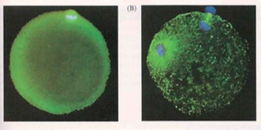
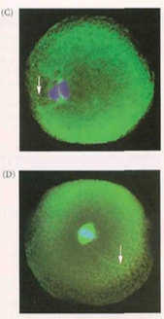
Mamíferos: Fecundación Interna
Fusón de pro-nucleos
Tarda 12 hrs
Glutation del huevo reduce SS de protaminas
DNA de esperma se decondensa
Ca+2 activa quinasa, se degrada ciclina, mitosis procede mas alla de metafase, cromosomas en metafase se despegan
Centriolo del esperm forma el huso que mueve los pronucleos a encontrarse
Funden membranas, no se forma un núcleo, se distribuyen los cromosomas en un huso
Núcleo realmente diploide es en etapa de 2 células, no en cigoto
Entra pronucleo que se funde con el del huevo
Entra centriolo que se divide en dos y da lugar a huso
Entran mitocondrias, que se supone sean destruidas
- Ovocito en metafase 2, 1 cuerpo polar.
Una vez entra espermatozoide
centriolo se decondensa,
- ovocito termina meiosis dos
Pronucleos se encuentran y se
organizan en huso
Cromosomas se mezclan en prometafase
Flecha → flagelo

Slide 34
Mamiferos: Fecundación Interna
Activación del ovocito - Resumen
- Calcio en oleadas para activación del ovocito
- Rxn cortical
- liberación de mRNAs maternales
- formación de pronucleos
- dependiente de PLC/IIP3
- PLC viene del sperm
Ca2+ se pegará a proteinas importantes en:
Kinasa ligada a calmodulina: importante eliminando restricción traduccional de mRNAs
Kinasa de Map, restablece del ciclo celular
Exceso se guarda
Externo, entrará para para terminar meiosis 2
Notes:
Flajelo teñido de rojo
Acrosoma intacto de GFP
Acrosomas abiertos no fluorescen
Map – mitogen activated protein kinase

